Slide 1
UP-Date
„Per devia rura vagantes“ …
Unkonventionelle Pfade und Innovationen im Lateinunterricht
Elisabeth Tschuden

Slide 2
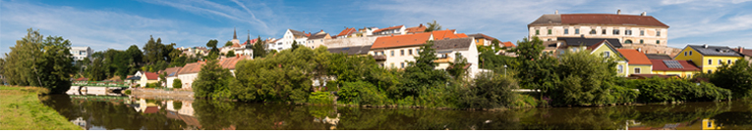
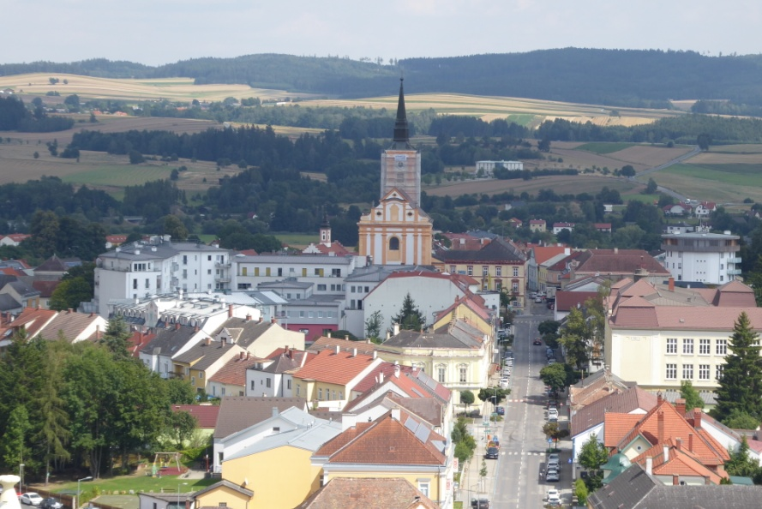

Waidhofen an der Thaya

Slide 3

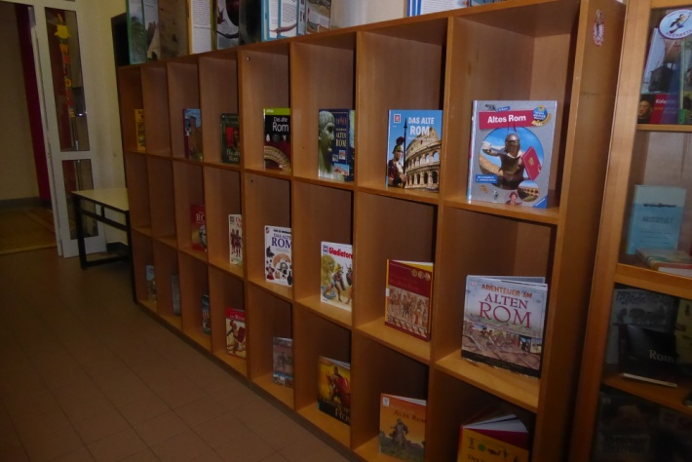
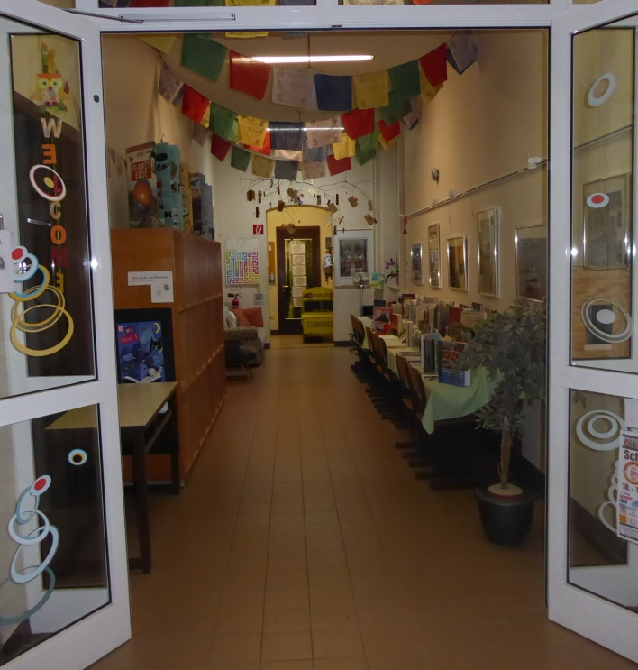
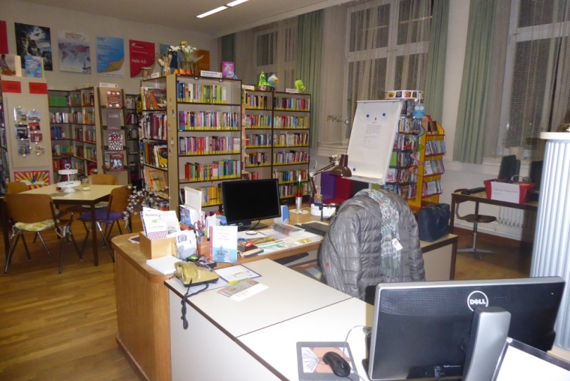
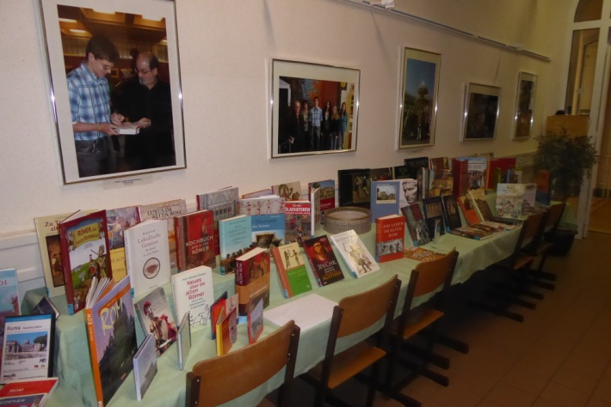
BG/BRG Waidhofen an der Thaya

Slide 4
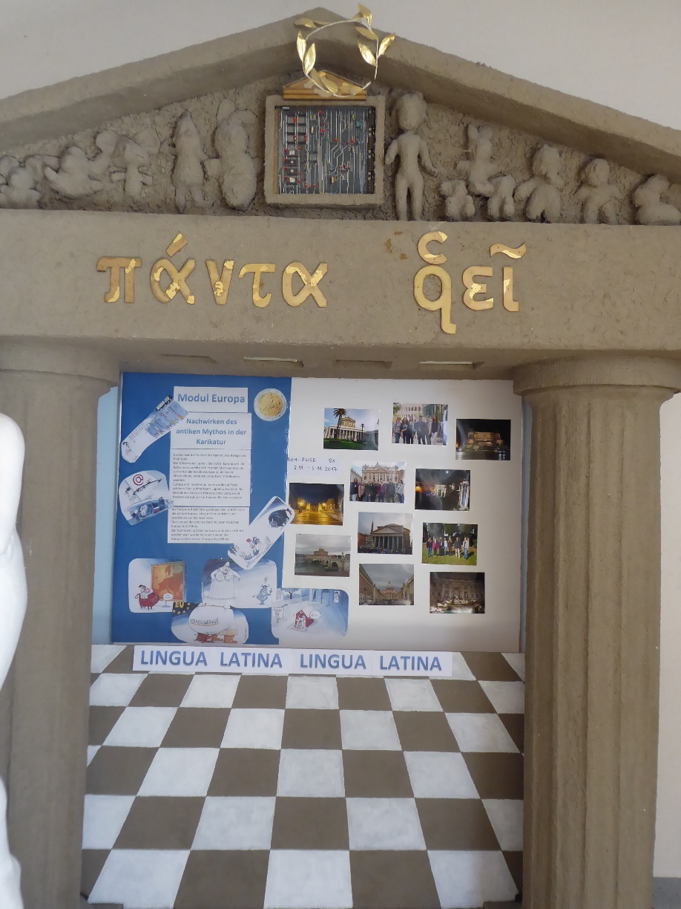
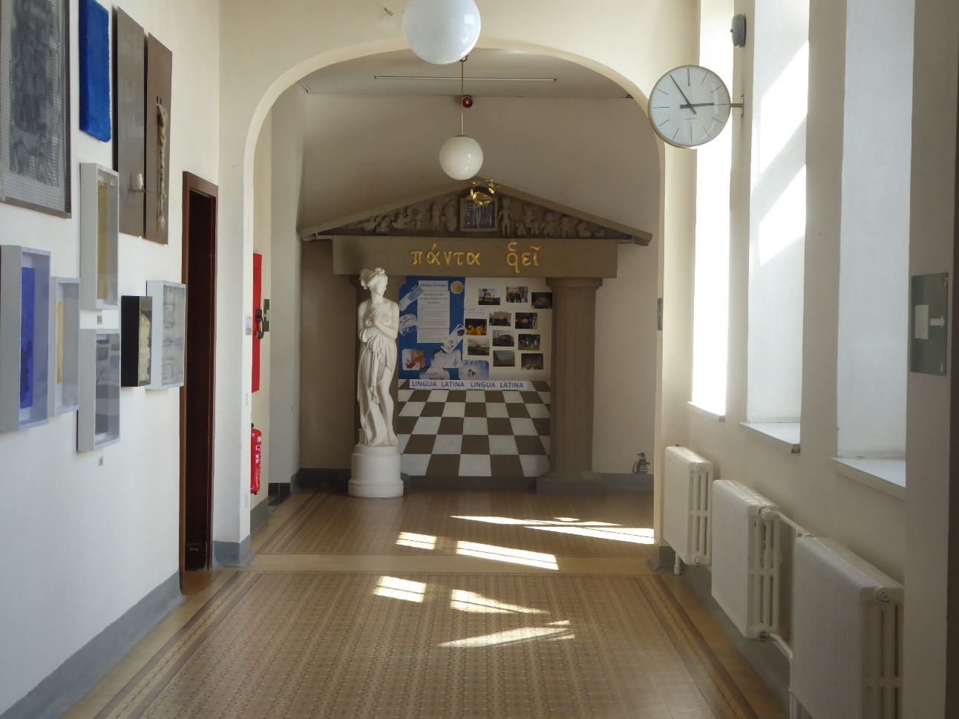
Angulus Latinus

Slide 5
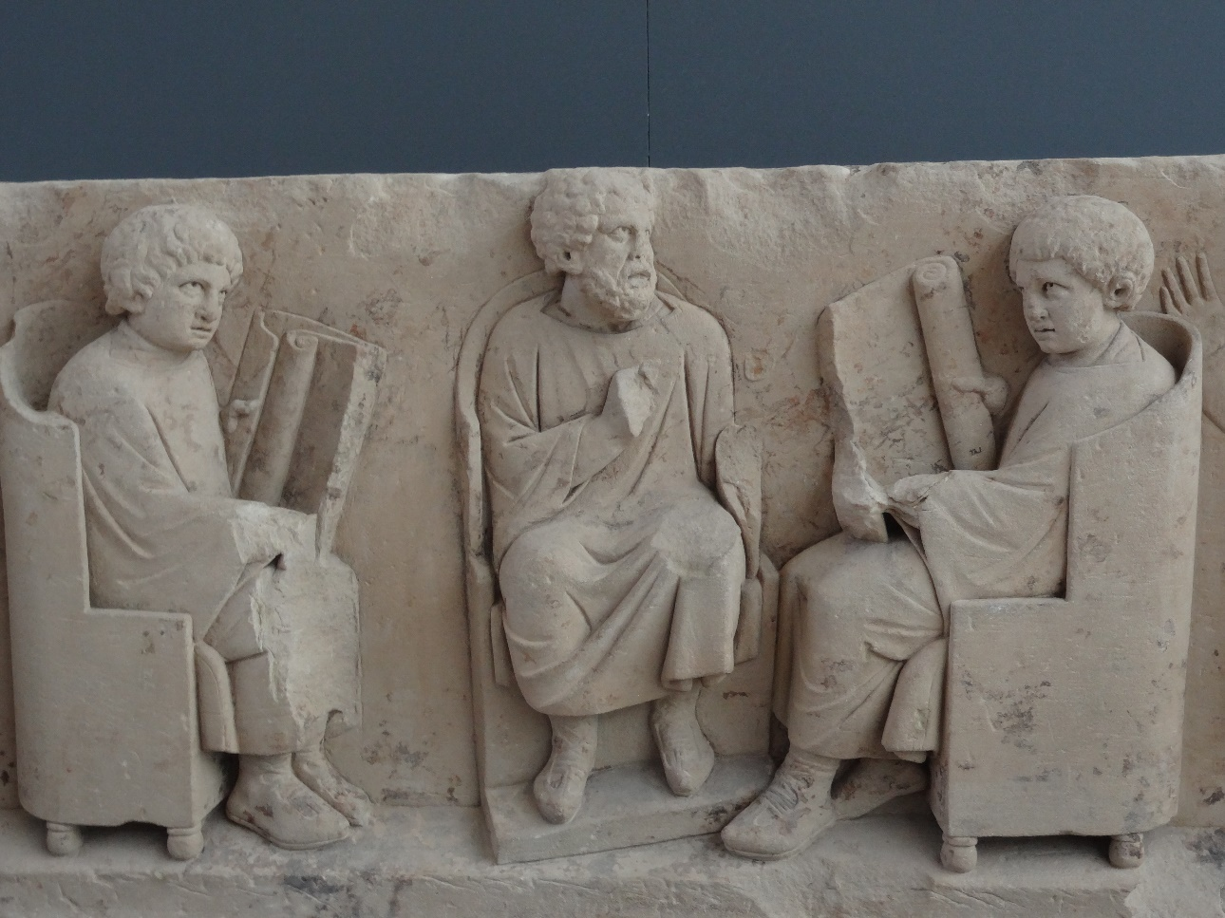
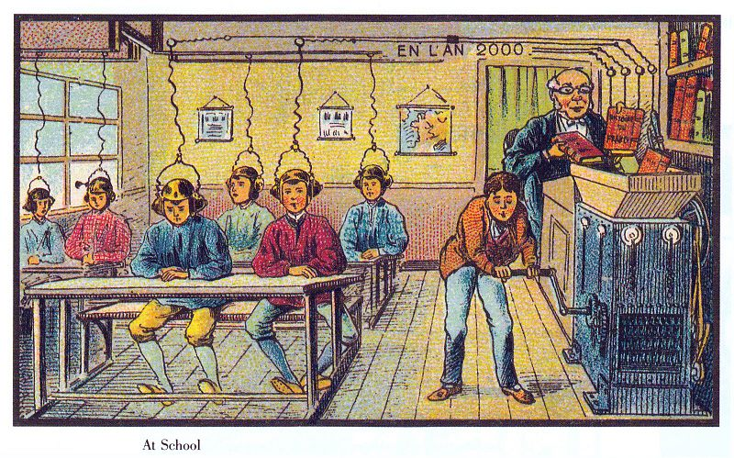
Lernen durch die Zeit

Slide 6
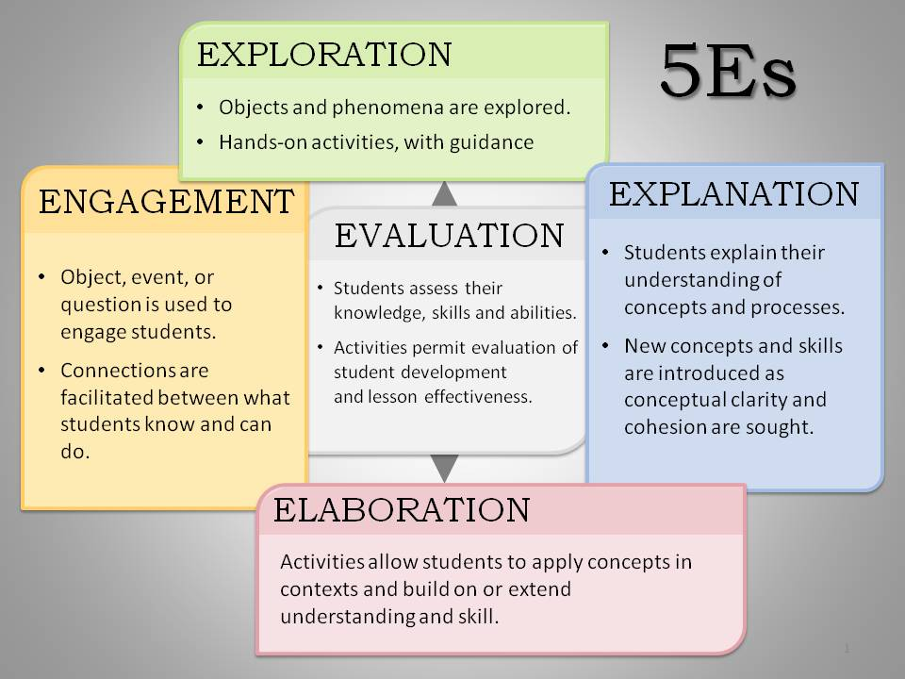
Unterrichtskonzepte

Slide 7
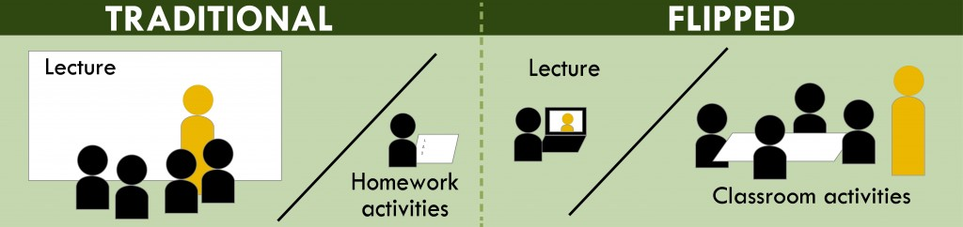
Unterrichtskonzepte

Slide 8
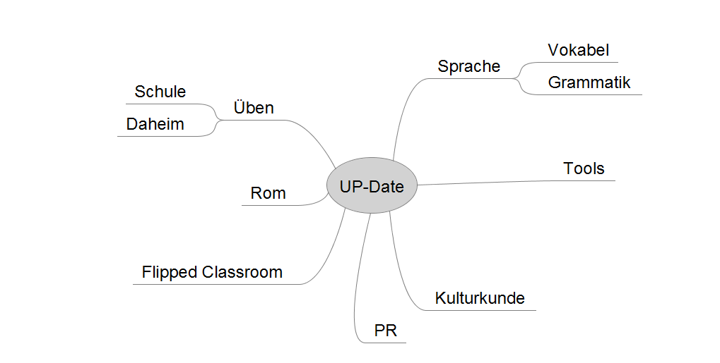

Slide 9


Einstieg – Anknüpfung an Vorwissen
3 Minuten Zeit
Begriffe nach Anfangs-buchstaben eintragen,
vergleichen - vervollständigen
Möglichkeiten:
Sachfelder Vokabelliste,
Krieg, Liebe, …
Personen
Augustus, Caesar, ….
Wiederholung
Inhalt von Texten
Themen
griech.Philosophie

Slide 10
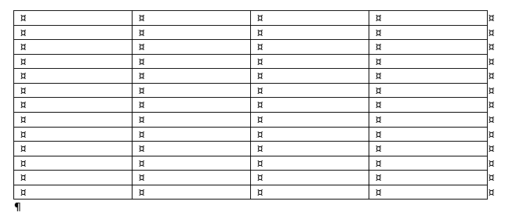
VOKABEL schriftlich
- schriftliche Wiederholungen:
  26 Vokabel
  3 Minuten
  Sehr gut: 24-26, Gut: 21-23, Befriedigend: 18-20, Genügend: 14-17.

Slide 11
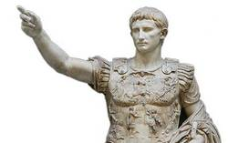
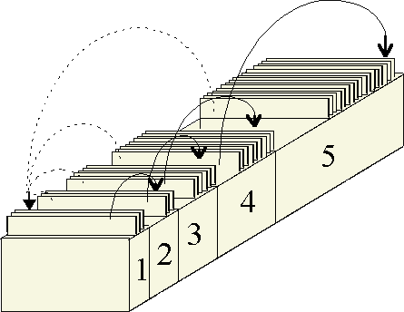
Vokabel mündlich
Vokabelkaiser:
  5 Minuten
  nur erste Antwort gilt
  Vokabelkartei

Slide 12
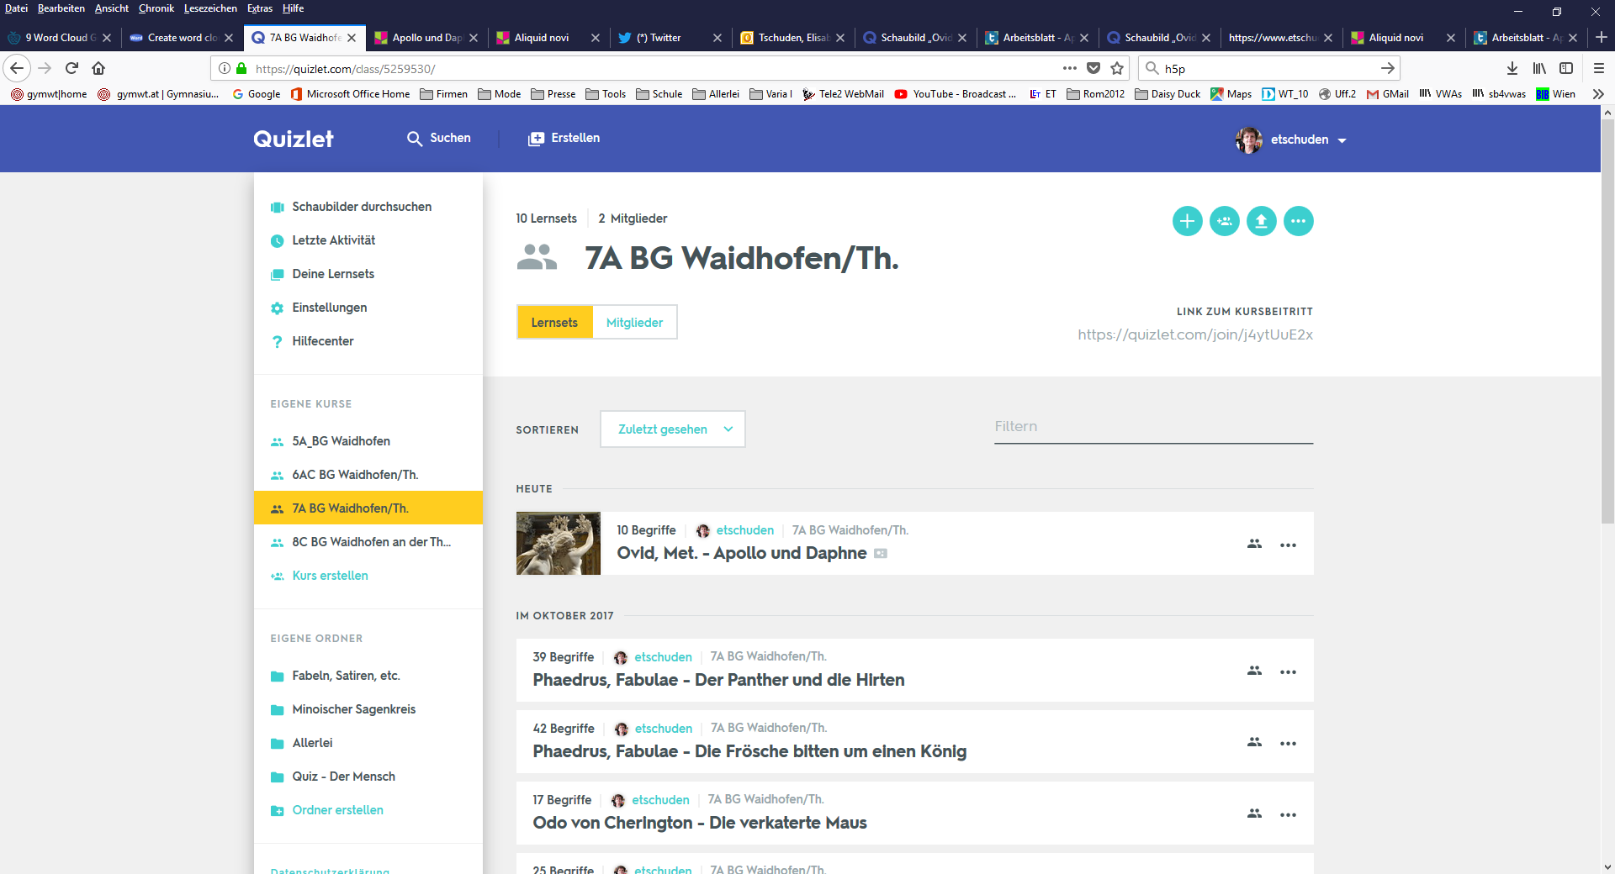
Vokabel online: Quizlet

Slide 13
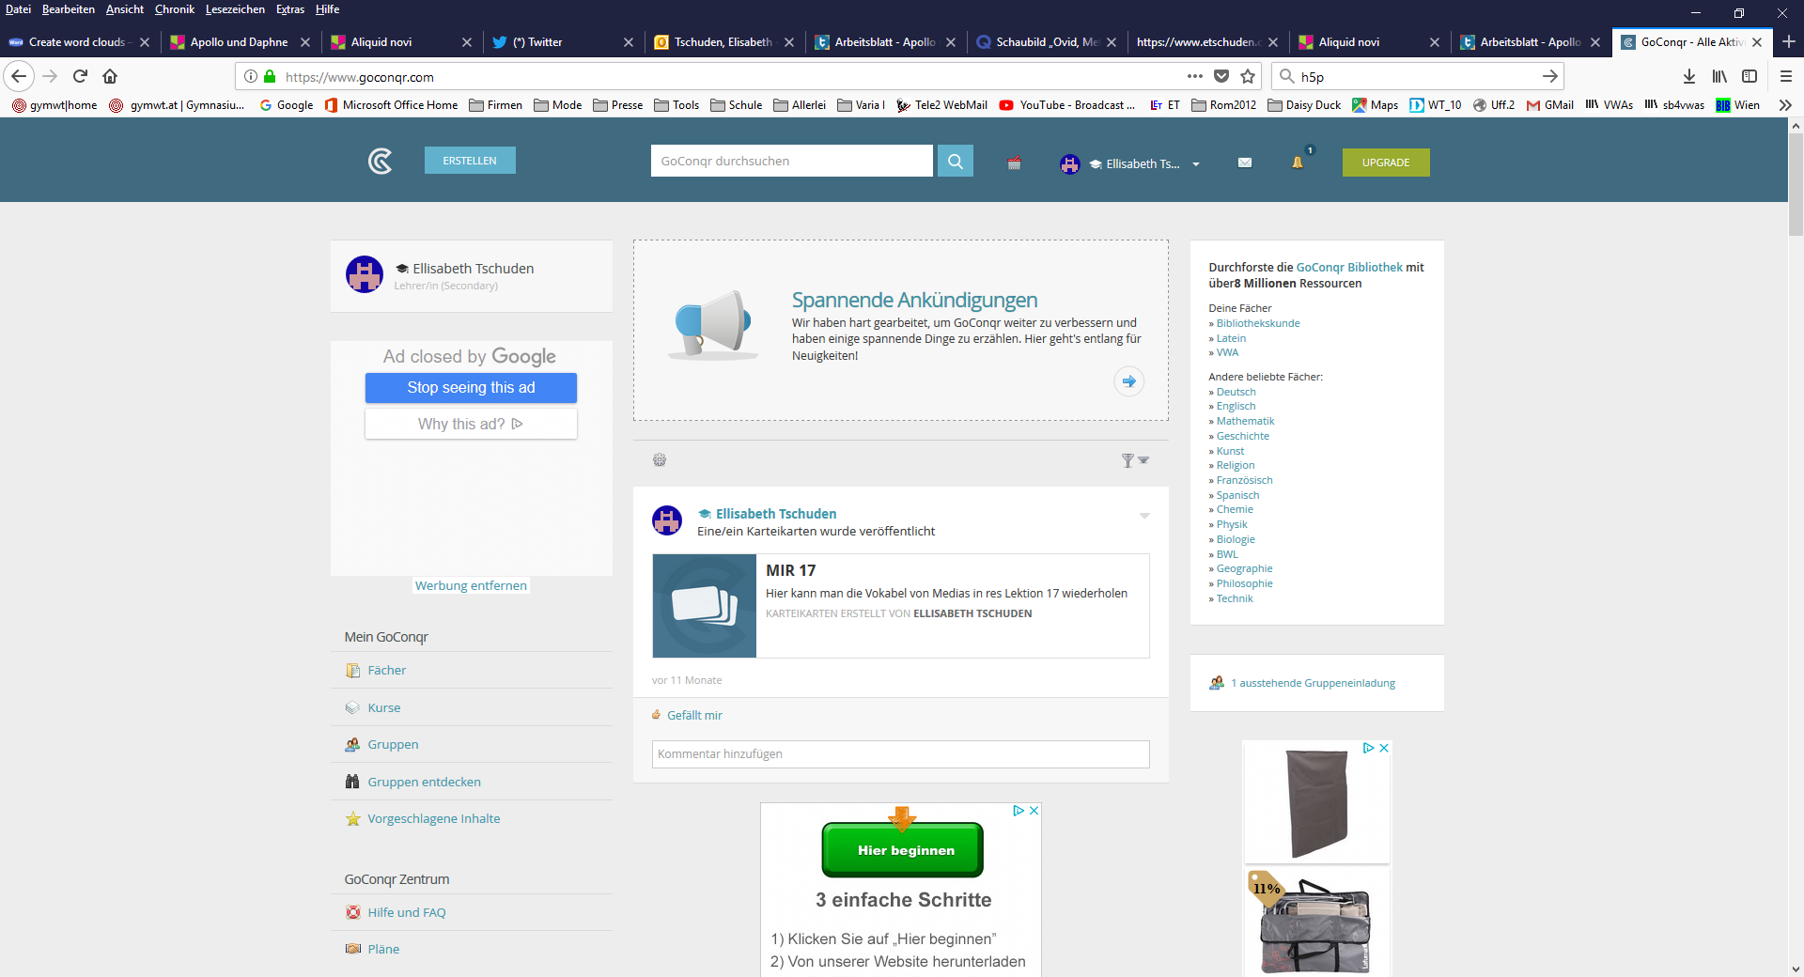
Vokabel online: GoConqr

Slide 14
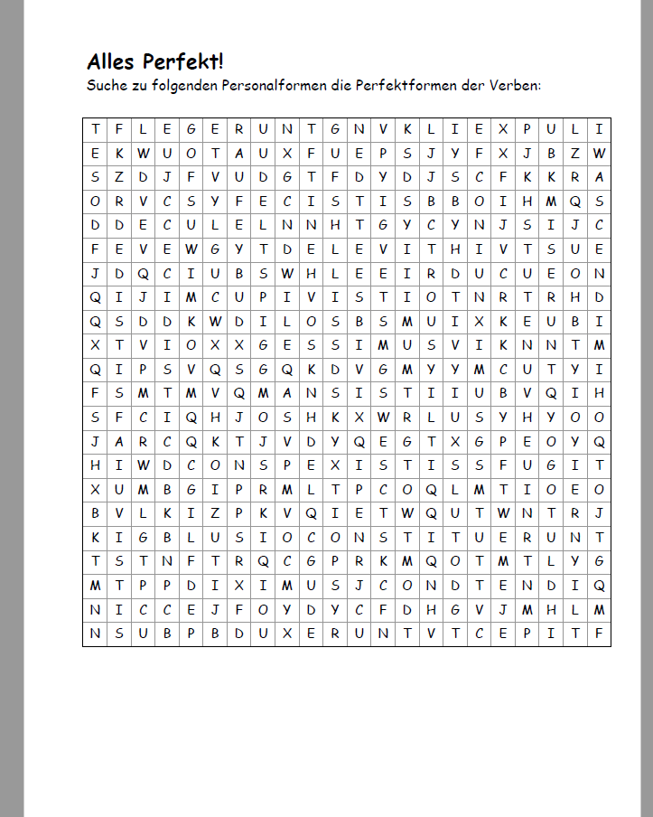
Wörtersuche
Suchsel: http://www.suchsel.de.vu/

Slide 15
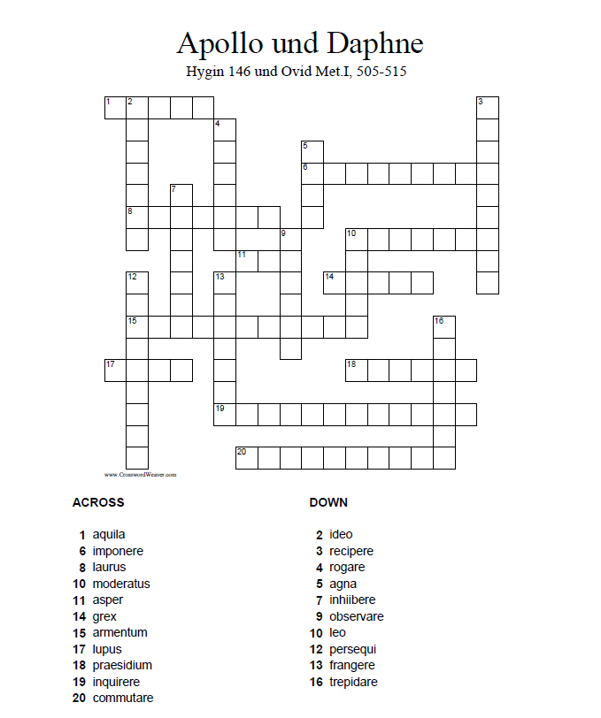
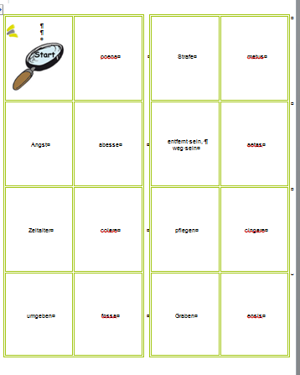
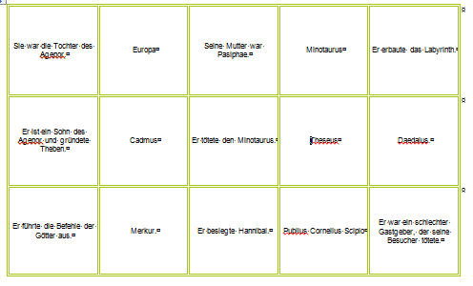
Vokabelrätsel
Kreuzworträtsel:
  http://www.puzzlemaker.com
  Crosswordweaver
  Vokabeldomino
  Paare finden

Slide 16
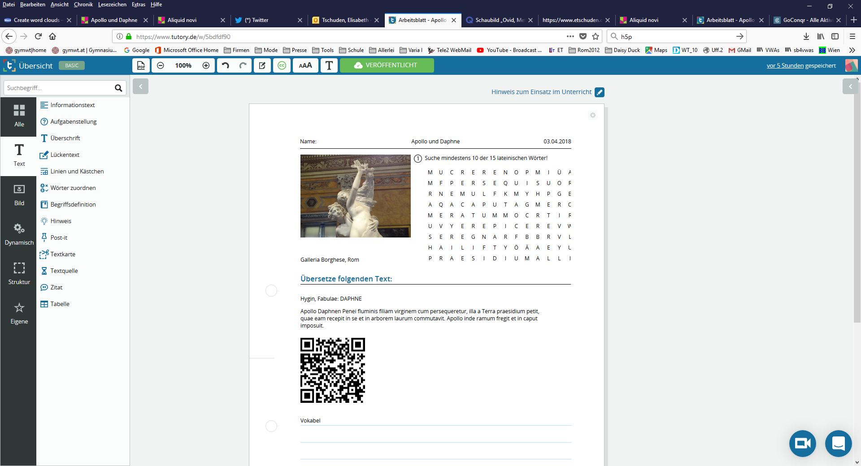
Arbeitsblätter schnell erstellen: https://www.tutory.de/worksheet/5bdfdf90

Slide 17
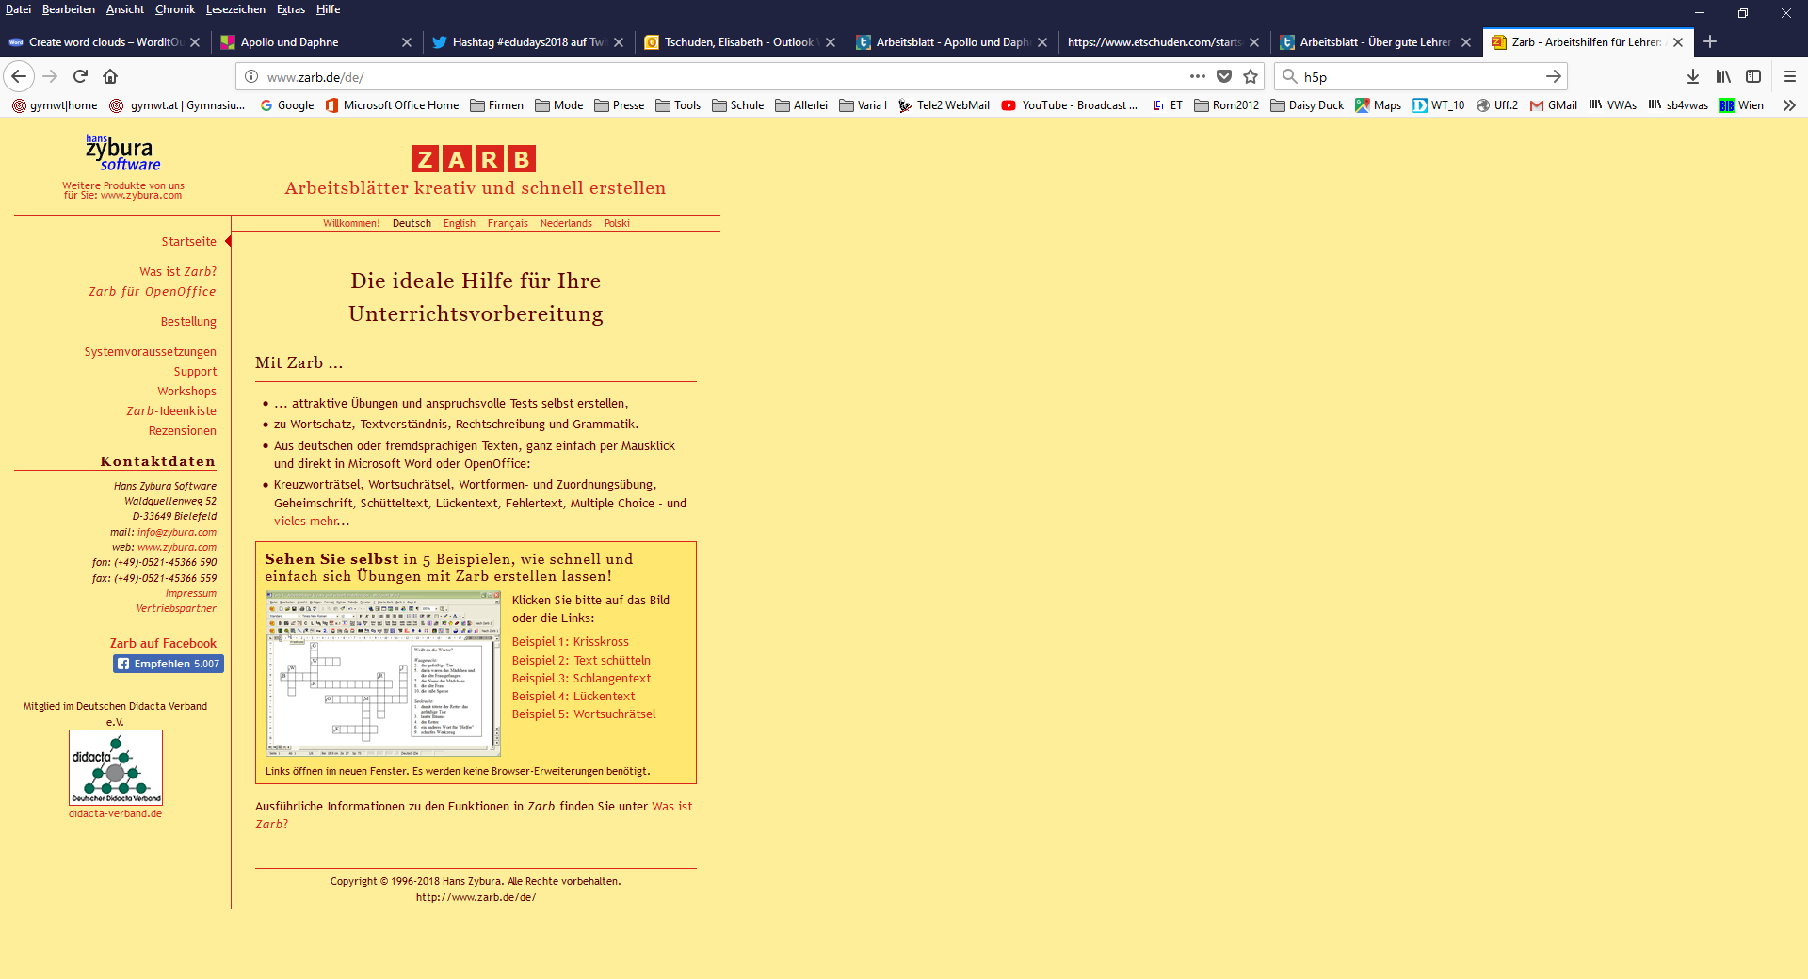
Arbeitsblätter schnell erstellt: ZARB

Slide 18
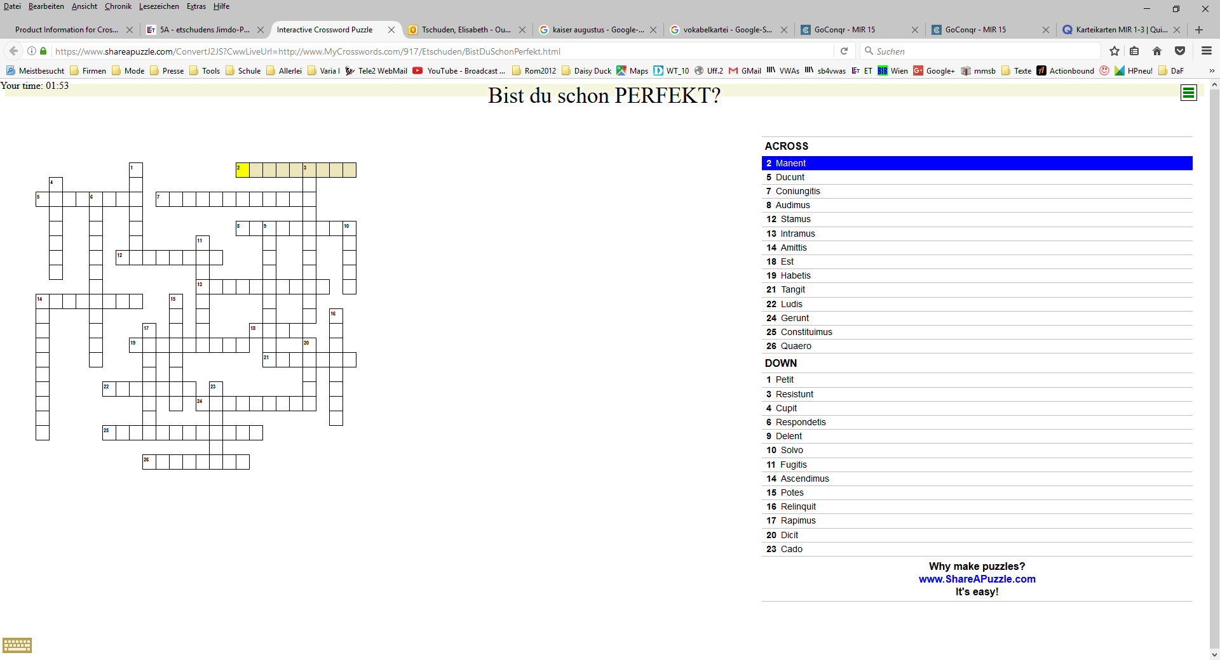
Grammatik
Crossword Weaver:
Online oder als pdf
Download (HP, Moodle)

Slide 19
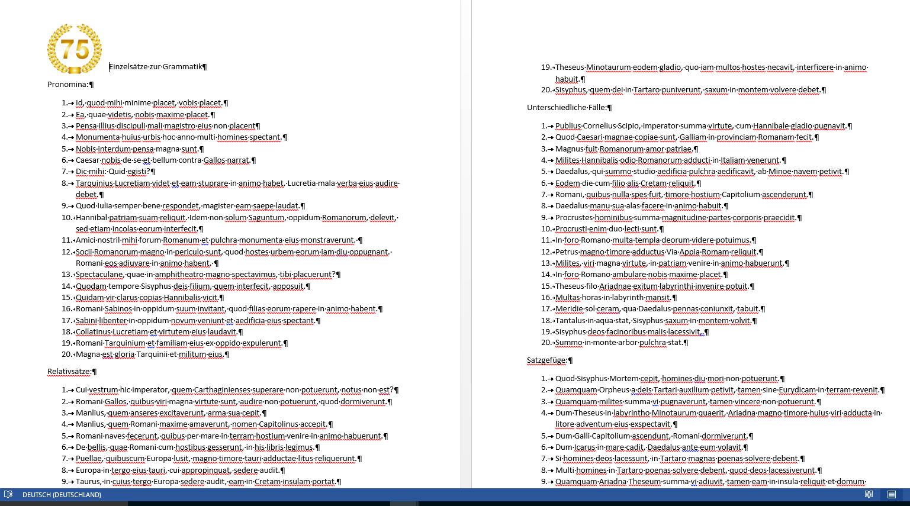
Grammatik
„Aufwärmen“
„Einzelsätze“

Slide 20
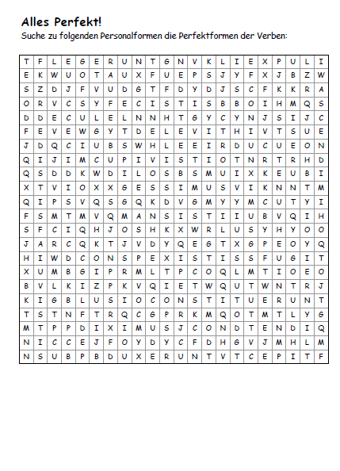
Übersetzungsübungen
Kurze Texte selbst verfasst
Grammatikalische Phänomene suchen lassen
Phrasen trainieren
Einzelsätze zu neuer Grammatik
Veränderung von Numerus und Tempus
Zeilen vertauschen
Lernkartei
Suchsel

Slide 21
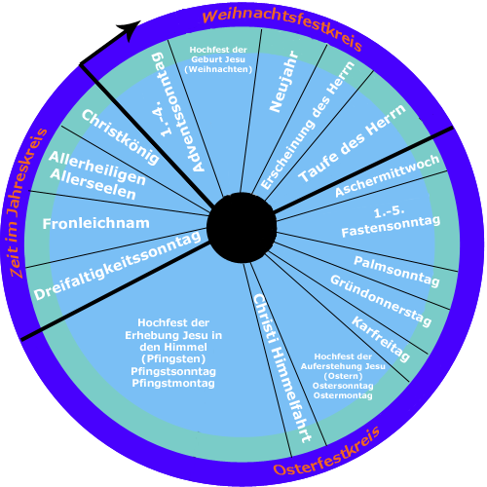
Mit Latein durch das Jahr:
Aktuelle Bezüge herstellen
Weihnachten
Hl. Leopold
Hl. Florian
Neujahr

Slide 22

Übergangslektüre
Fabulae faciles
Latin reader for lower forms
ATALANTA.
Schoeneus Atalantam, filiam formosissimam, dicitur habuisse, quae cursu viros superabat. Haec cum a pluribus in coniugium peteretur, pater eius condicionem proposuit, ut, qui eam ducere vellet, prius cursu cum ea contenderet; si victus esset, occideretur. Multos cum superasset et interfecisset, tandem ab Hippomene victa est.

Slide 23
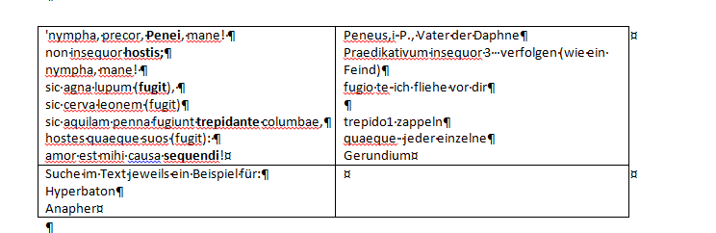
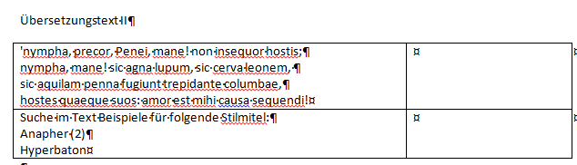
Binnendifferenzierung

Slide 24
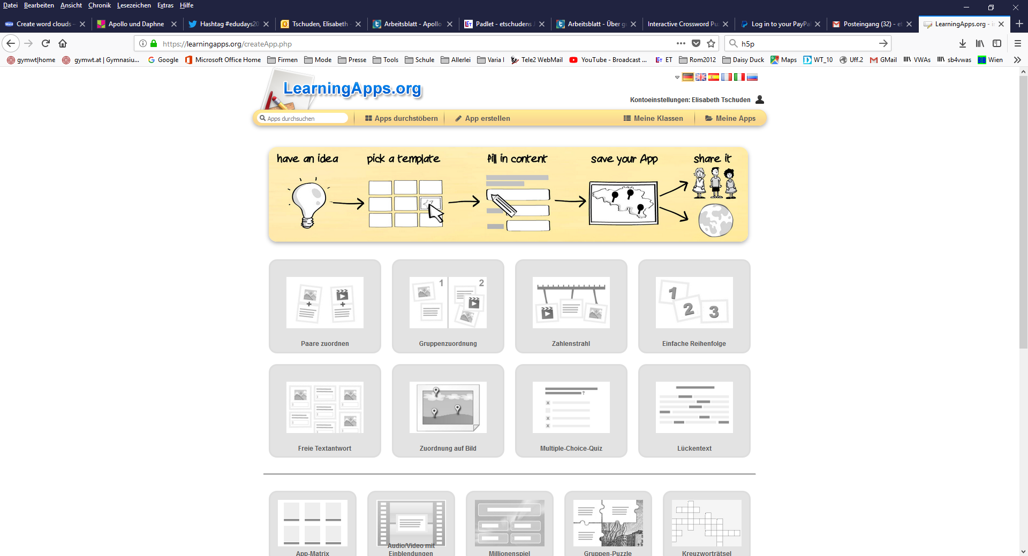
Variatio delectat: learningapps.com

Slide 25
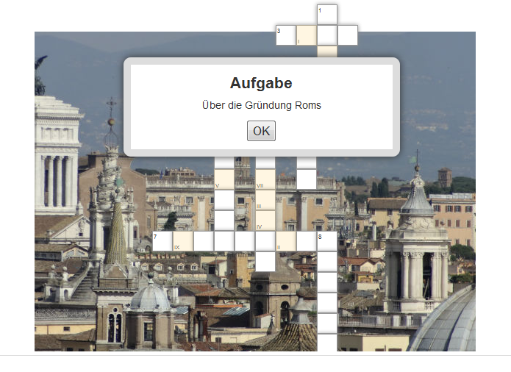
LearningApps:
LearningApp

Slide 26
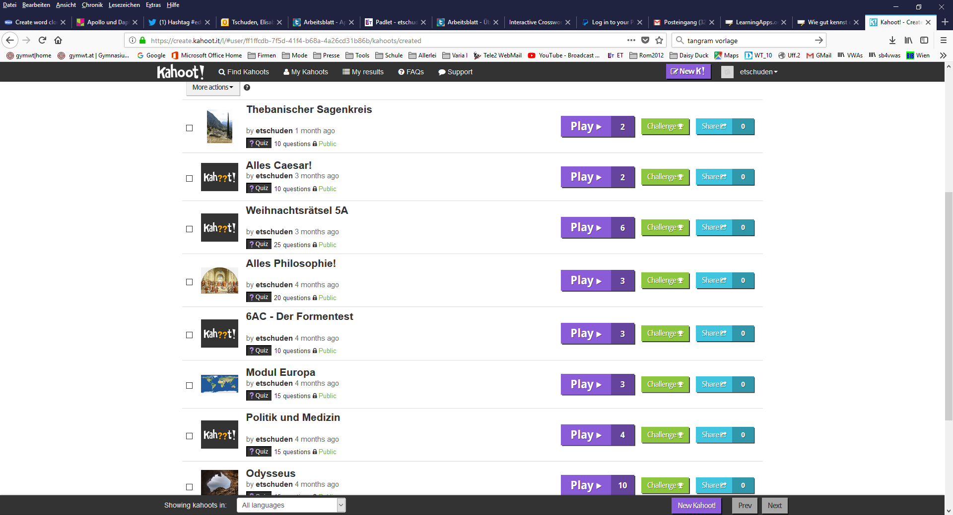
Der HIT: Kahoot.com

Slide 27
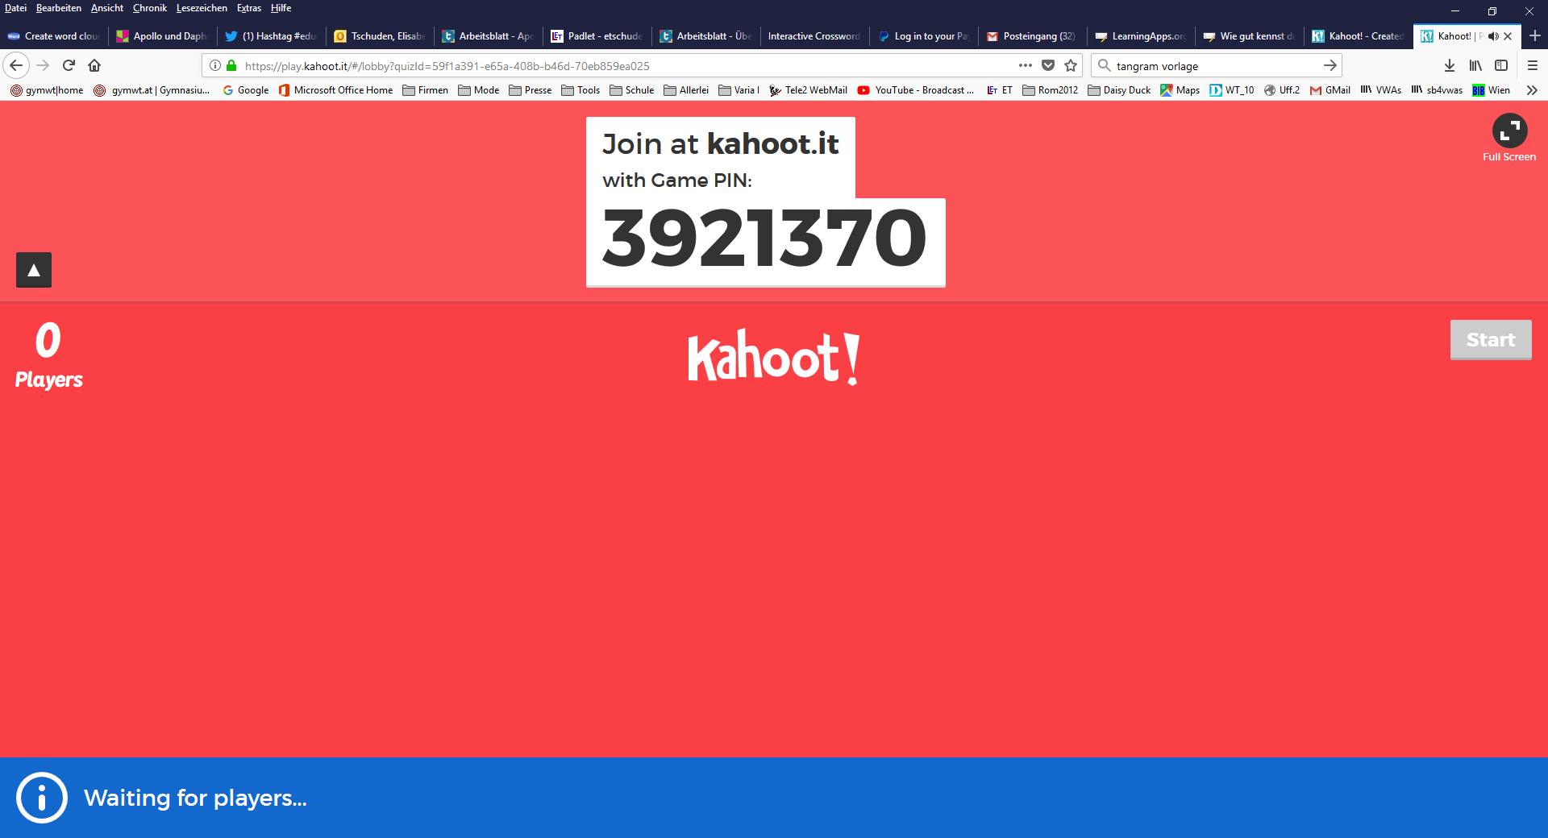
Für Schüler: kahoot.it

Slide 28
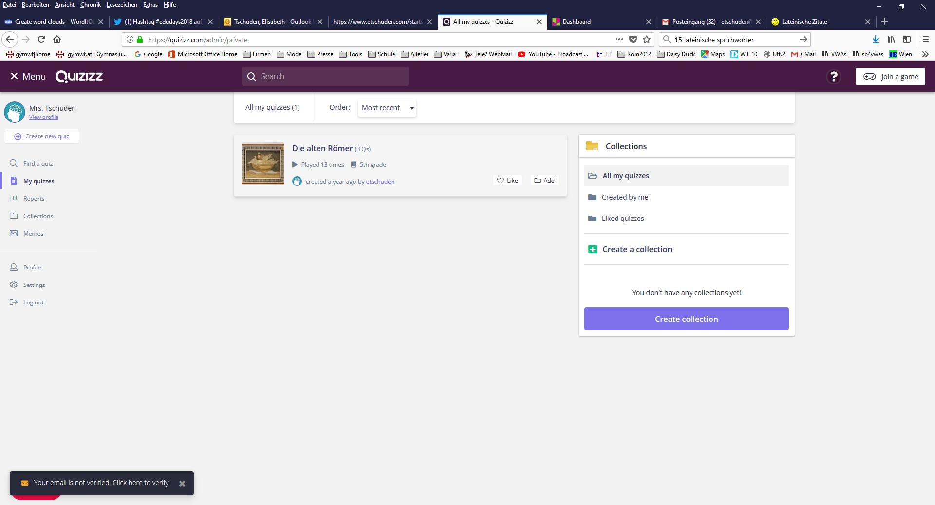
Auch nicht schlecht: Quizzizz

Slide 29
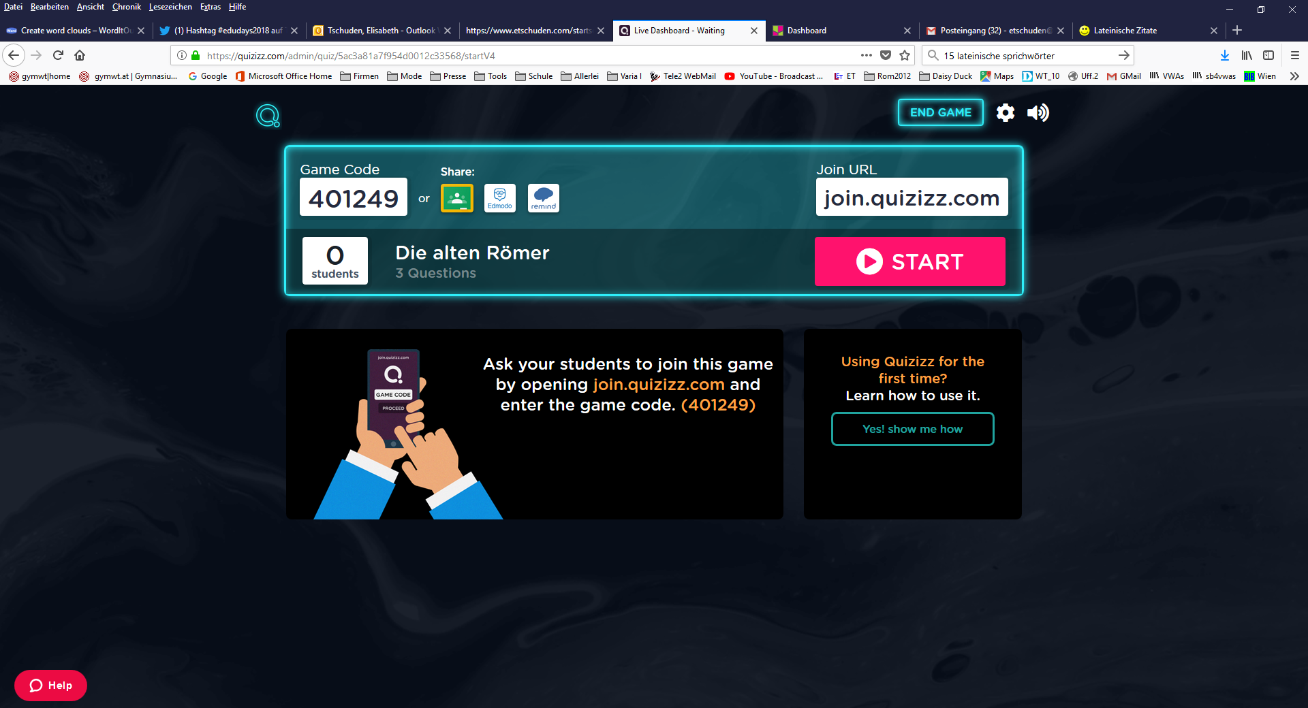
Quizzizz spielen

Slide 30
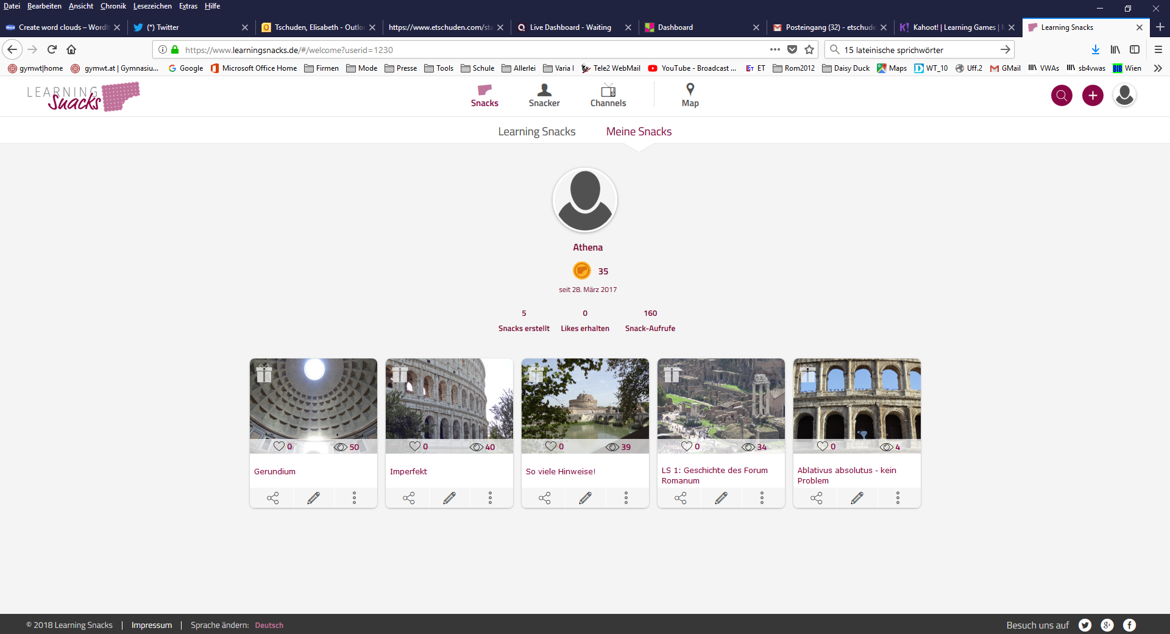
LearningSnacks

Slide 31
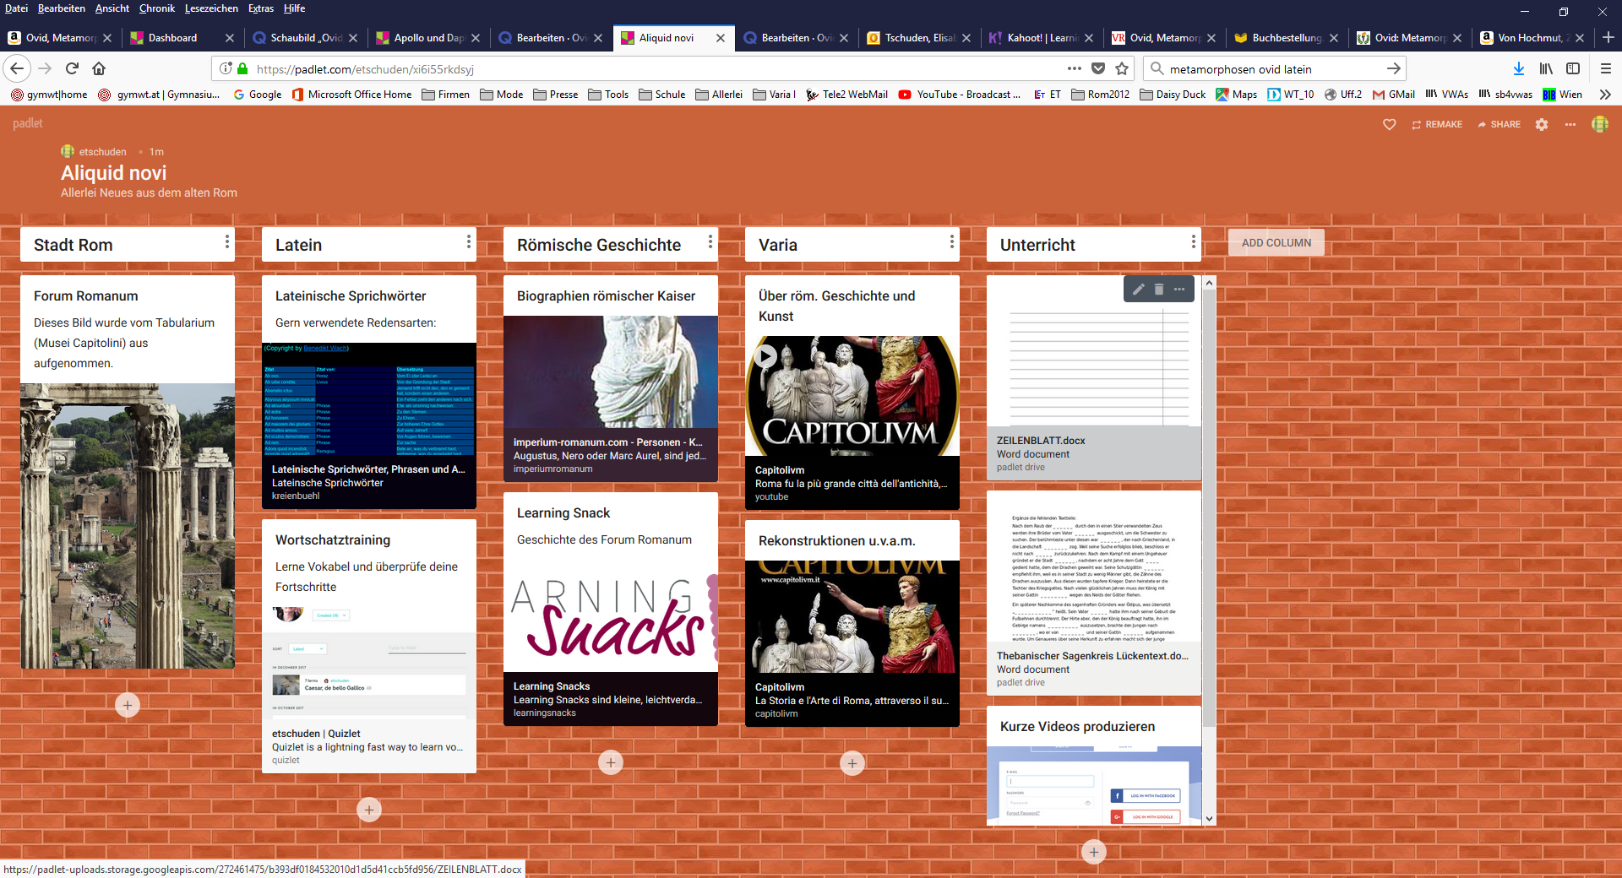
Gemeinsam lernen: Padlet

Slide 32
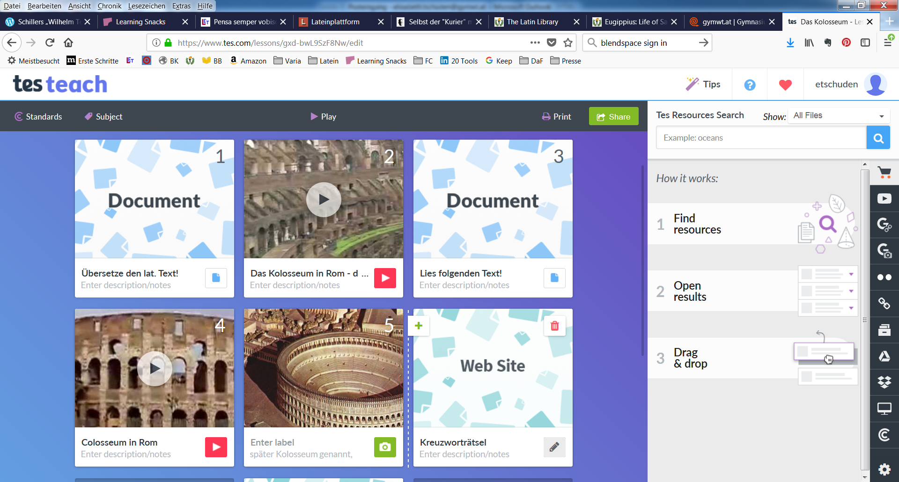
„Lernsettings“

Slide 33
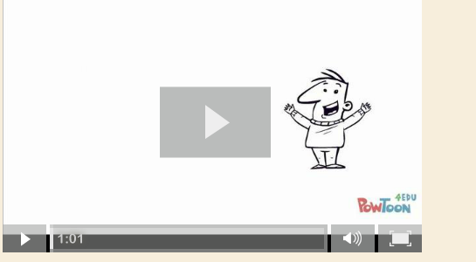
Eigene (einfache) Videoproduktion

Slide 34

E-Book gefällig?

Slide 35
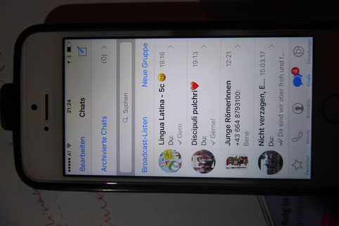
Neue Medien – neue Möglichkeiten
WhatsApp

Slide 36
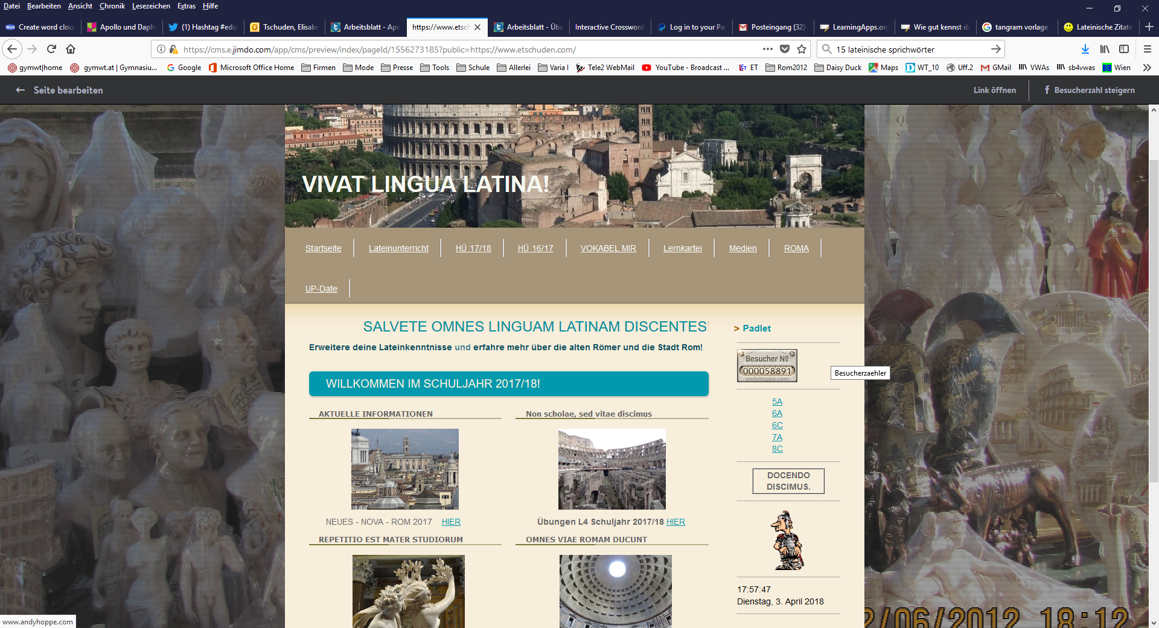
Eigene Webseite

Slide 37
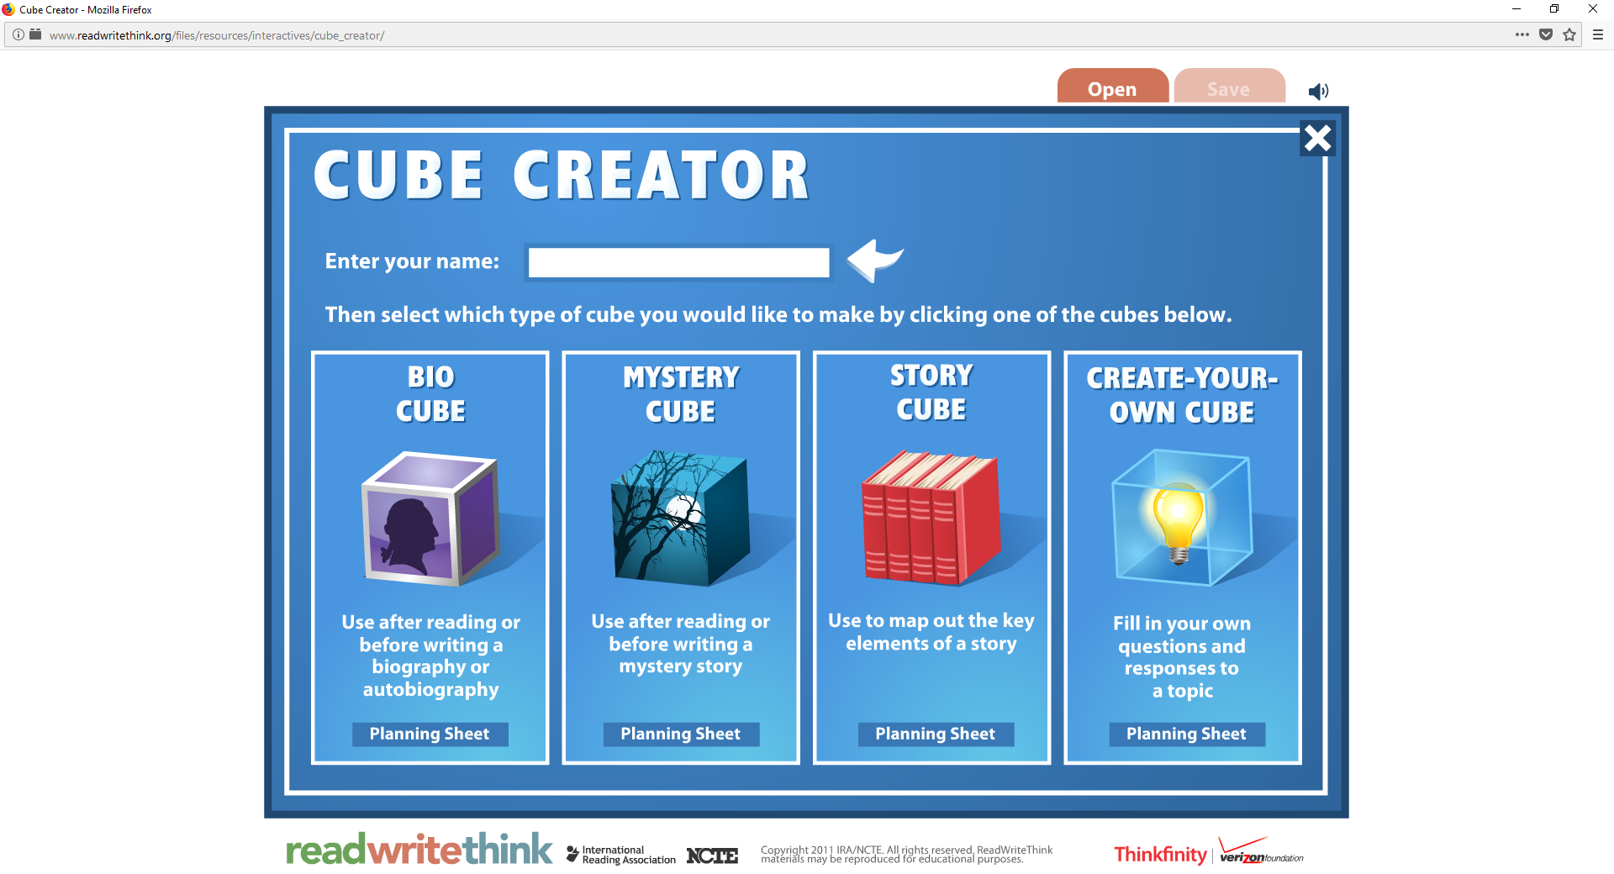
Latein kreativ: CubeCreator

Slide 38
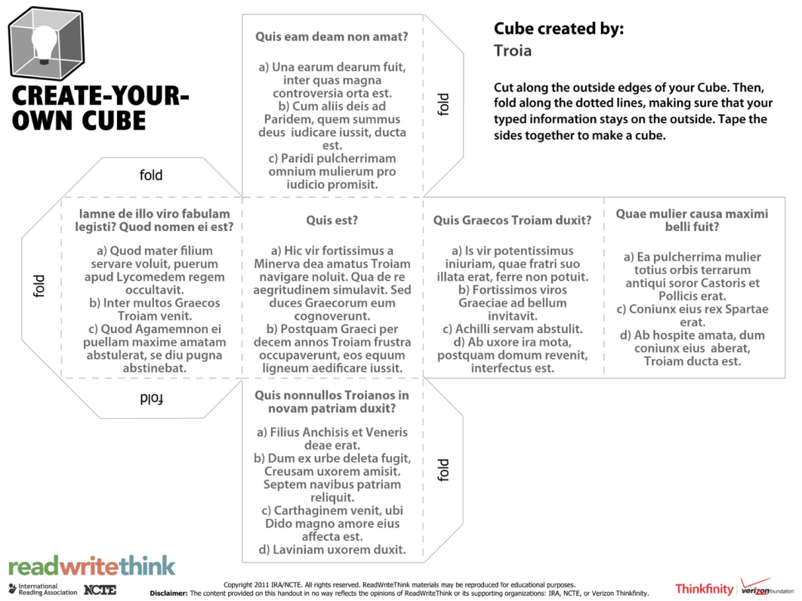

Homo ludens – PR für Latein
Malen nach Zahlen
Cube Creator
Tangram
Reading Race
Verschlüsseln
Wickelkalender
Wer wird Millionär?
Wordle
Online-Puzzle
Lesezeichen

Slide 39

Tangram

Slide 40
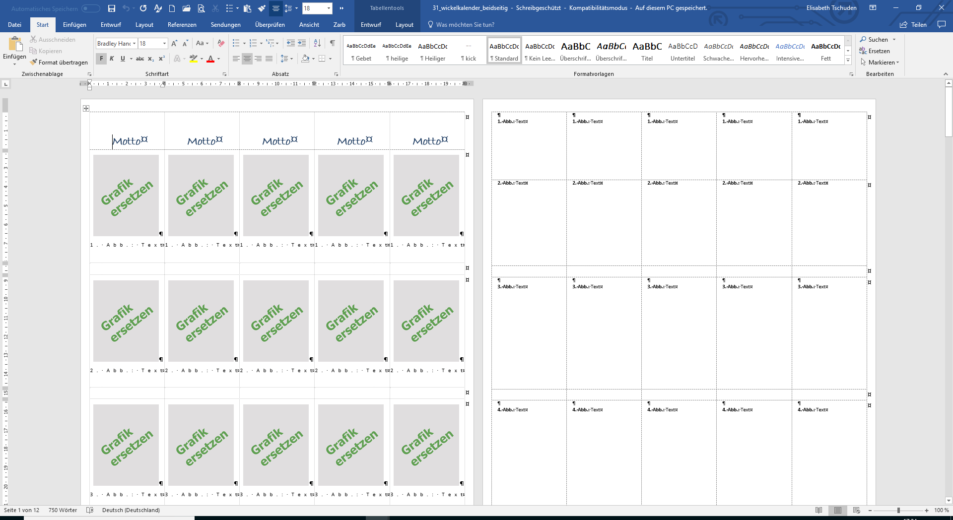
Wickelkalender

Slide 41
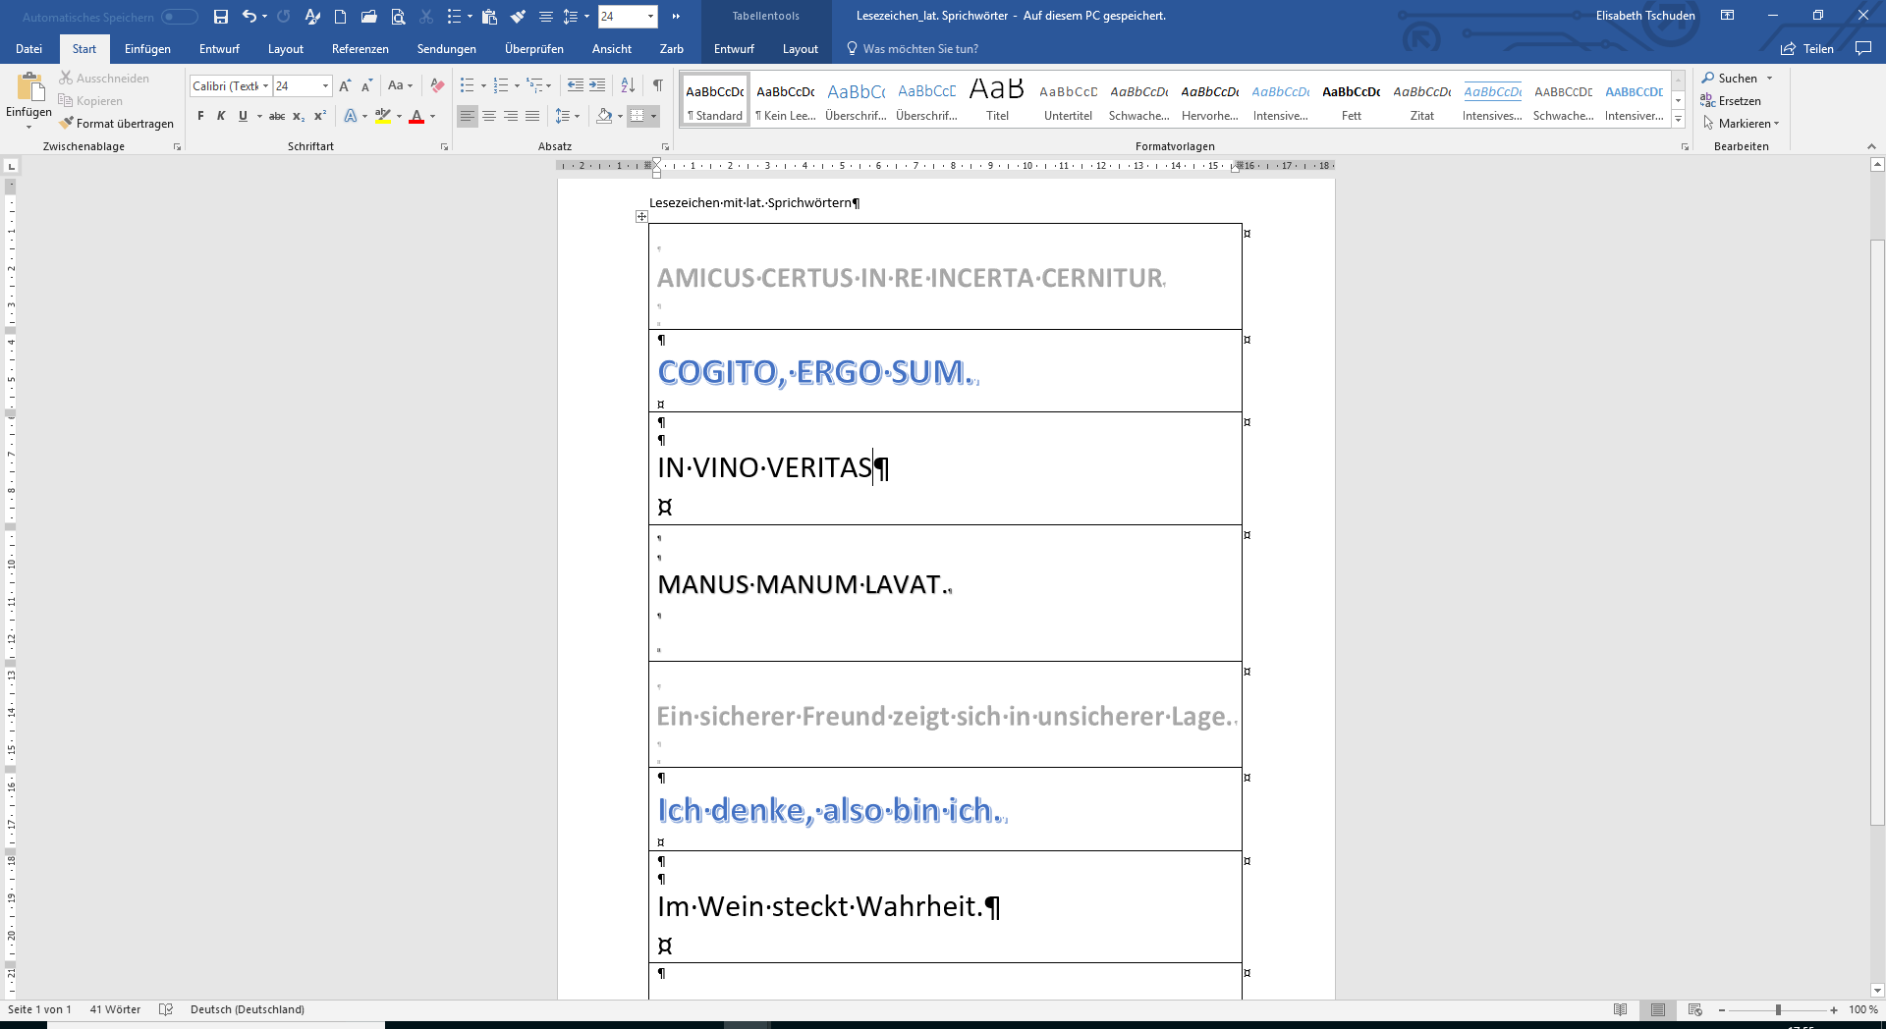
Lesezeichen

Slide 42
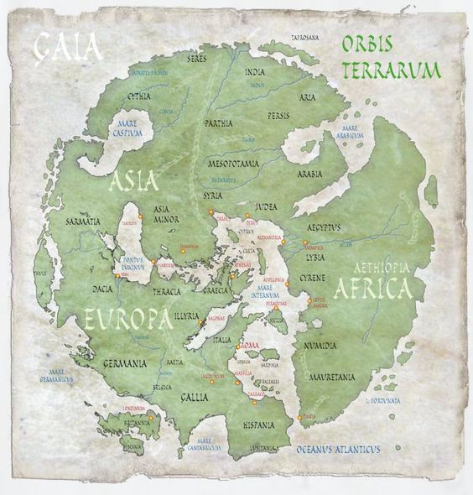
Twitter-Account

Slide 43
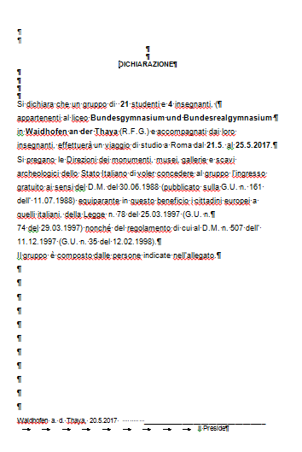
Omnes viae Romam ducunt

Slide 44




Virtuelle PH

Slide 45
Conclusio nach vielen Jahren
  Variatio delectat
  Humor ist die Würze des Lebens/Unterrichts
  Respekt schafft Beziehung
  Ex unitate vires
  Mut zu Neuem
  AD MULTOS ANNOS

